Slide 1
Лекція №13. Модульне тестування в JAVA

Slide 2
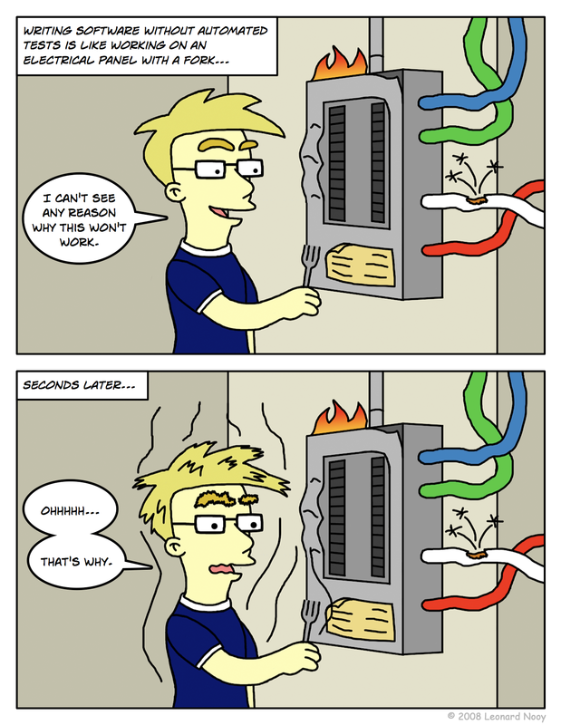
Тестування програмного забезпечення
Тестування програмного забезпечення (англ. Software Testing) — це процес технічного дослідження, призначений для виявлення інформації про якість продукту відносно контексту, в якому він має використовуватись. Техніка тестування також включає як процес пошуку помилок або інших дефектів, так і випробування програмних складових з метою оцінки.
Тестування програмного забезпечення - процес перевірки відповідності заявлених до продукту вимог і реально реалізованої функціональності, здійснюваний шляхом спостереження за його роботою в штучно створених ситуаціях і на обмеженому наборі тестів, обраних певним чином.
https://uk.wikipedia.org/wiki/%D0%A2%D0%B5%D1%81%D1%82%D1%83%D0%B2%D0%B0%D0%BD%D0%BD%D1%8F_%D0%BF%D1%80%D0%BE%D0%B3%D1%80%D0%B0%D0%BC%D0%BD%D0%BE%D0%B3%D0%BE_%D0%B7%D0%B0%D0%B1%D0%B5%D0%B7%D0%BF%D0%B5%D1%87%D0%B5%D0%BD%D0%BD%D1%8F

Slide 3
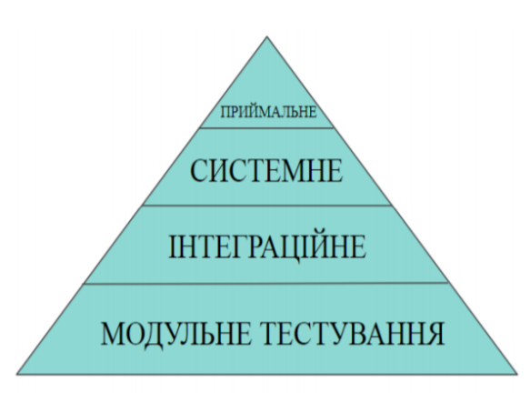
Рівні тестування ПЗ
- модульне (unit testing) - найменші частини коду (класи, методи);
- інтеграційне (integration) - комбінація та взаємодія окремих модулів програми;
- системне (system) - система в цілому (БД, додатки, UI)
- приймальне (UAT) - відповідність до вимог

Slide 4
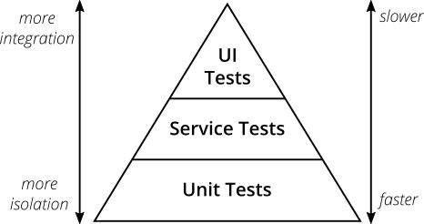
Піраміда тестування
Майк Кон. «Scrum: гибкая разработка ПО» (Succeeding With Agile. Software Development Using Scrum)
https://habr.com/ru/post/358950/

Slide 5
Модульне тестування
Чим більше коду покрито тестами,
  тим стабільніший продукт;
  менша вірогідність несправності;
  легше рефакторити;
Модульні тести запускаються щоразу, коли вносяться зміни;
Чим старше/більше проект - тим більше модульних тестів накопичується

Slide 6

Модульне тестування в JAVA
Фреймворком для написання юніт тестів на мові Java є Junit
- бібліотека для модульного тестування програмного забезпечення на мові Java
- де-факто стандарт модульного тестування у Java
- використовує механізм рефлексії для розпізнавання та запуску модульних тестів
https://java-master.com/%D0%BF%D0%B8%D1%88%D0%B5%D0%BC-junit-%D1%82%D0%B5%D1%81%D1%82%D1%8B-%D0%BD%D0%B0-java/
http://javastudy.ru/junit/junit-hello-world/
https://netbeans.org/kb/docs/java/junit-intro_ru.html

Slide 7
JUnit
- спеціальна форма метаданих;
- тестові методи позначаються анотацією @Test;
- JUnit “розуміє”, що метод тестовий завдяки анотації.
@Test
public void testMultiply() {
  MyClass tester = new MyClass();
  assertEquals("10 x 5 must be 50", 50, tester.multiply(10, 5));
}

Slide 8
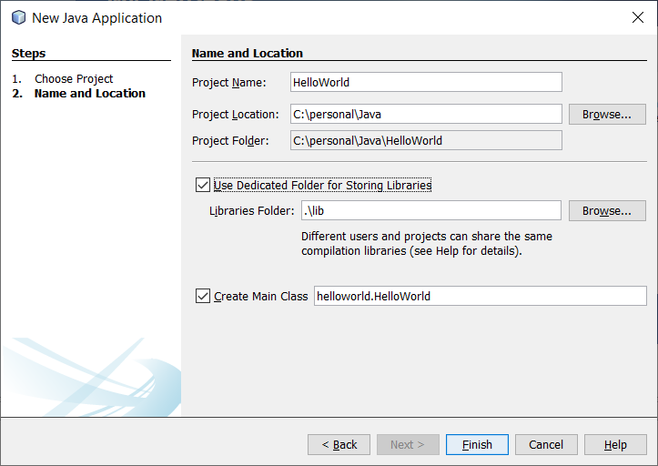
Тестування Hello World
1. File > New Project
2. Активувати Use Dedicated Folder for Storing Libraries чекбокс
3. Finish

Slide 9
Тестування Hello World
public class HelloWorld {
private String hello;
private String world;
HelloWorld(){
hello = "Hello";
world = "World";
}
public String formMessage(){
  String message;
  message = hello + " " + world;
  return message;
}
public static void main(String[] args) {
  HelloWorld helloWorld = new HelloWorld();
  System.out.println(helloWorld.formMessage());
}
}

Slide 10
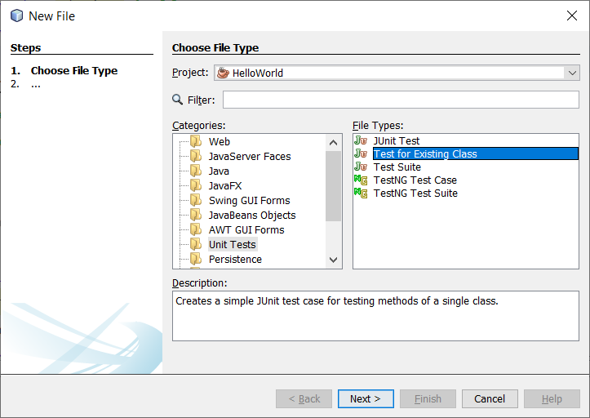
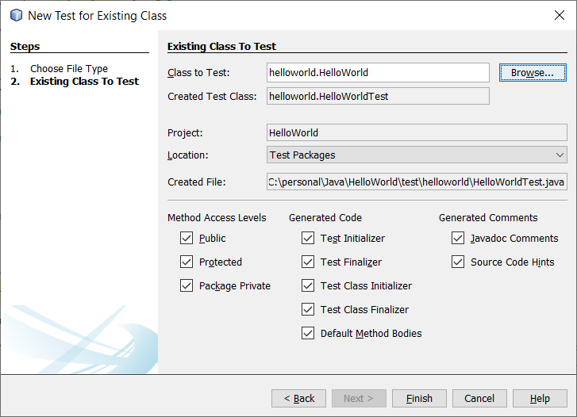
Тестування Hello World
1. В контекстному меню проекту обрати New File...
2. Обрати клас, який необхідно покрити тестами

Slide 11
Тестування Hello World
public class HelloWorldTest {
HelloWorld helloWorldInstance;
@Before
public void setUp() {
System.out.println("* HelloWorldTest: Before method setUp()");
helloWorldInstance = new HelloWorld();
}
@After
public void tearDown() {
System.out.println("* HelloWorldTest: After method tearDown()");
helloWorldInstance = null;
}
  @Test
public void testFormMessage() {
//Asserts that two Strings are equal
String expResult = "Hello World!";
String result = helloWorldInstance.formMessage();
System.out.println("* HelloWorldTest: test method 1 testFormMessage()");
Assert.assertEquals(expResult, result);
}
}

Slide 12
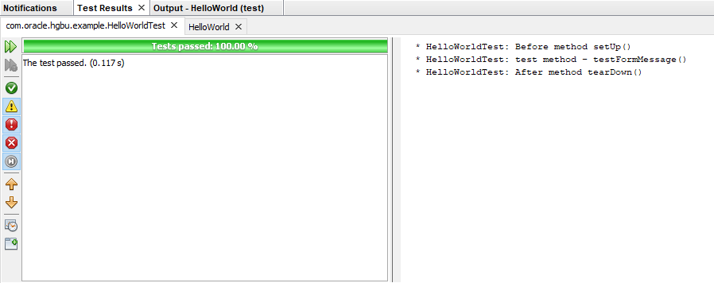
Тестування Hello World
В контекстному меню проекту обрати команду Test або натиснути Alt + F6

Slide 13
Як писати хороші модульні тести
Одна перевірка на один тест. Для цього є кілька причин: по-перше зазвичай юніт-тест завершується на першій же провальній перевірці, тим самим приховуючи майбутні провали наступних перевірок. По-друге так простіше забезпечувати ідентичність і незайманість тестових даних. По-третє, так простіше налагоджувати. По-четверте для простих функцій можна писати і більше перевірок на один тест, якщо це типово.
Тест використовує можливості тестового фреймворка для скидання даних в зумовлений стан перед запуском. Тест не використовує результати інших тестів і не покладається на зміни в тестових даних, які вони вносять. І на порядок виконання теж не покладається
Тест перевіряє тільки код, з яким взаємодіє безпосередньо. Ніяких викликів методів з інших класів бути не повинно: здійсняться повинен тільки код класу, метод якого тестується, всі інші залежності замінені дублерами.
Тест не перевіряє ті аспекти коду, які не впливають на його поведінку (якщо тільки ви не тестируете саме ці аспекти).
https://easyjava.ru/testing/kak-napisat-xoroshij-yunit-test/

